Slide 1
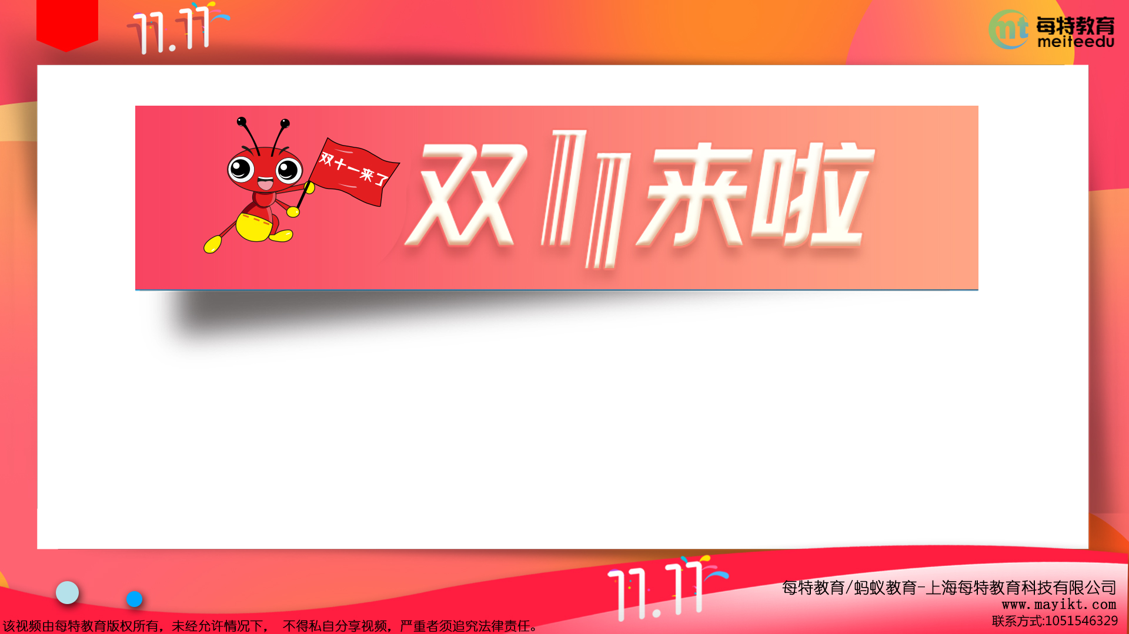
每特教育|蚂蚁课堂Java高端分布式、微服务IT培训。 培训内容:分布式、微服务、高可用、高并发、并发编程、JVM、性能调优、真实企业实际项目等。
主讲老师:97后Java架构师-蚂蚁课堂创始人-余胜军
余老师微信号:yushengjun644 QQ:1051546329或者 644064779
官方粉丝群: 193086273 官方网站www.mayikt.com

Slide 2

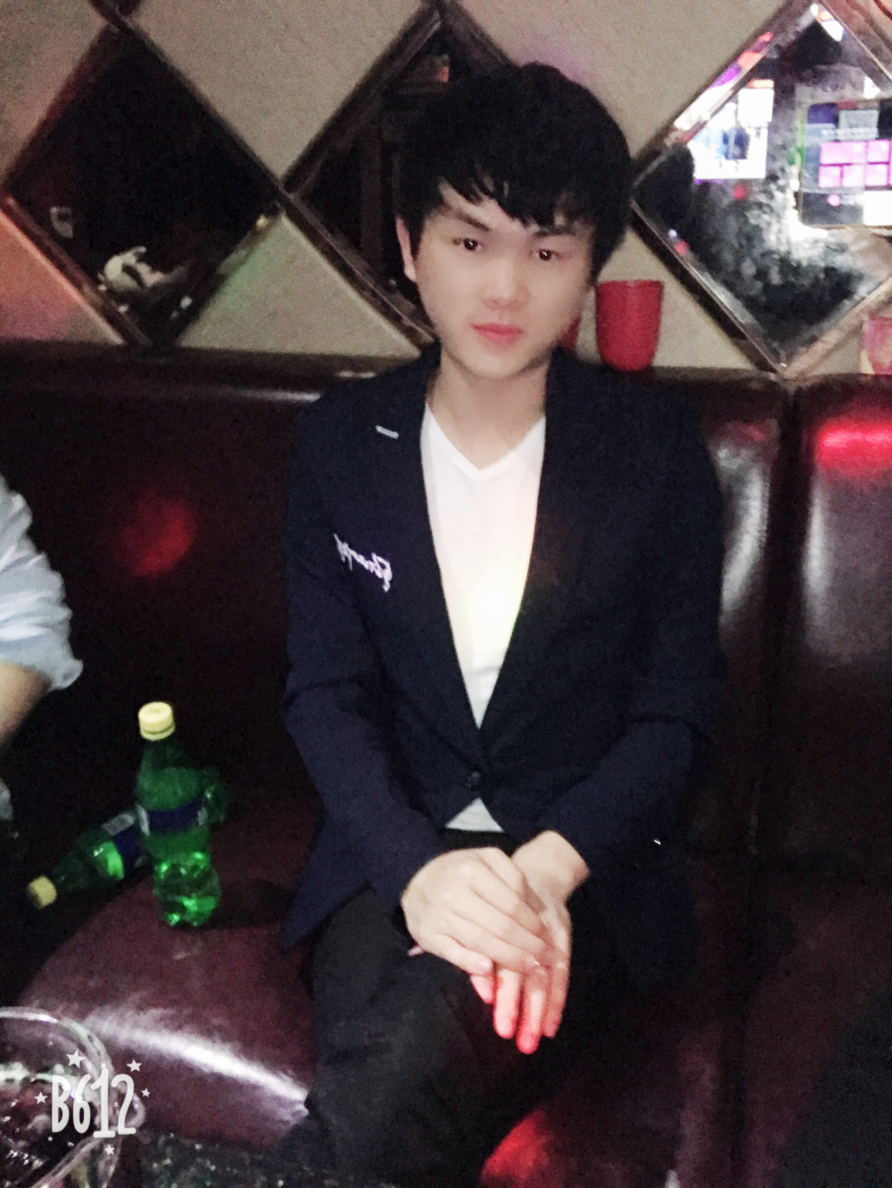
余胜军，男，1997年出生，蚂蚁课堂创始人&97后互联网创业者，创办了上海每特教育科技有限公司，其公司产品是主要培训Java架构师培训。
18岁的时候担任主力Java研发、项目Leader、年薪税后高达22万左右，同年18岁创办了蚂蚁课堂-在线教育平台。
18岁的时候通过自己第一桶金，给自己父母在武汉市买了一套数百万的房子。
19岁的时候创办了-上海每特教育科技有限公司 定位软件行业分布式微服务培训。
20岁的时候在线直播Java分布式和微服务培训课程，年收入300万元。
20岁的时候创办了人生第二家公司-苏州特每信息科技有限公司，其注册资本1000万元。
余老师联系方式:QQ:644064779 微信:yushengjun644

Slide 3
上课内容
课题:SpringCloud消息驱动Stream
1.什么是SpringCloud消息驱动
2.消息驱动Stream实现原理
3.消息驱动Stream与传统MQ区别
4.基于消息驱动整合Kafka
5.基于消息驱动整合Rabbitmq
6.基于消息驱动Stream消息分组

Slide 4
什么是消息驱动
SpringCloud Stream消息驱动可以简化开发人员对消息中间件的使用复杂度，让系统开发人员更多尽力专注与核心业务逻辑的开发。SpringCloud Stream基于SpringBoot实现，自动配置化的功能可以帮助我们快速上手学习，类似与我们之前学习的hibernate框架一样，可以不用改sql语句，也可以切换不同的数据库，SpringCloud Stream 目前只支持 rabbitMQ和kafka
详细官网:https://springcloud.cc/
rabbitMQ、kafka
重点：SpringCloud Stream消息驱动整合常用MQ框架rabbitMQ和kafka，让开发人员不需要具体的知道MQ底层实现，只需要关注核心业务逻辑编写。
底层是如何实现：Stream组件对rabbitMQ和kafka，进行封装成同一个API,开发人员只需要对接Stream即可。

Slide 5
消息驱动原理
通过定义绑定器作为中间层，实现了应用程序与消息中间件细节之间的隔离。通过向应用程序暴露统一的Channel通过，是的应用程序不需要再考虑各种不同的消息中间件的实现。当需要升级消息中间件，或者是更换其他消息中间件产品时，我们需要做的就是更换对应的Binder绑定器而不需要修改任何应用逻辑 。

Slide 6
如何迁移改为kafka
如何迁移？
1.修改pom文件绑定改为kafka
2.修改yml连接改为kafka连接。
代码业务逻辑不变。

Slide 7
课 程 资 料 联 系：小微老师 QQ:483966038
课 程 报 名 咨 询：安妮老师 QQ:2721395193
微 信: yushengjun644
有任何疑问,可以加余老师 QQ:644064779 微信:yushengjun644
每 特 官 方 粉 丝 群: 193086273
每周 1 2 4 6 晚上20:30-22:30
内部课现在学费5399 抽取优惠券可以优惠 500-1600元不等
支持蚂蚁课堂花呗、信用卡、京东白条
终生免费学习
报名的每位学员会指导学习路线，学习过程中少走弯路。

